Slide 1

2021 Synopsys ARC 盃 AIoT 設計應用競賽 決賽作品
車道偏移辨識系統
Lane Departure Detection System
參賽隊伍：拉風神仙魚
參賽成員：魏一帆 蕭學謙 徐韋凱
指導教授：謝明得 教授
2021.07.25

Slide 2
Agenda
作品概述
難點與創新
設計與實現
作品進度
測試結果
總結展望

Slide 3
Agenda
作品概述
難點與創新
設計與實現
作品進度
測試結果
總結展望

Slide 4
作品概述
AIoT 與車道偏移辨識的結合
人工智慧在這十年間因硬體運算能力的增強、軟體演算法的進步及資料儲存成本的大幅降低，再度受到遍布全世界的討論與研究，其中 Convolutional Neural Network 在物件偵測、場景辨識等視覺應用都有很好的分析能力。
進行偏移偵測等複雜運算，WE-I Plus 有著超低功耗的特色，藉此達到省電的效果，是相當優秀的邊緣運算裝置。

Slide 5
作品概述
AIoT 車道偏移辨識實際流程
相機得到連續影像後，將影像傳送至 WE-I Plus 上，使用 embARC MLI Library 建構車道偵測之 ML Model，進行車道偏移辨識，進而產生回饋給予系統中其他物件不同的控制訊號如油門、煞車、方向盤等等，以維持行車安全。

Slide 6
Agenda
作品概述
難點與創新
設計與實現
作品進度
測試結果
總結展望

Slide 7
作品創新
邊緣運算強化
我們強調邊緣運算的重要性，WE-I Plus (基於ARC EM9D Processor)彈性的優化運算架構讓 AIoT 裝置完美契合蓬勃發展的 AIoT 應用，WE-I Plus 具備增強 DSP 功能的可程式處理器、高效節能的圖像和 JPEG 硬件加速器，適用於實時動作偵測、物體偵測和圖像處理，還能夠大幅減輕網絡和服務器上的負載。

Slide 8
作品難點
評估WE-I Plus 可實作的ML Model複雜度及參數量之極限
決定車道辨識模型之參數量及準確度
評估在WE-I Plus上是否有辦法執行初步的車道偏移辨識
裝置之間的資料傳輸
資料傳輸時間是否會影響系統速度與反應時間
資料傳輸時被外部訊號干擾程度等安全性相關問題

Slide 9
Agenda
作品概述
難點與創新
設計與實現
作品進度
測試結果
總結展望

Slide 10
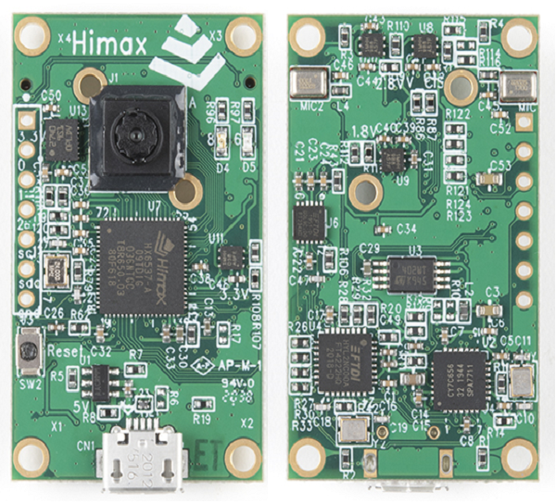
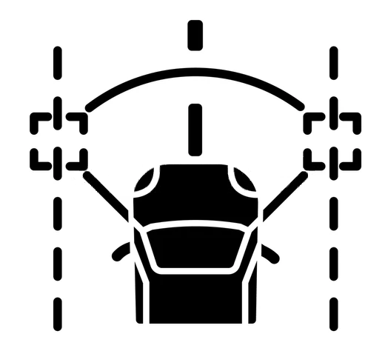


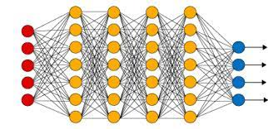


系統架構設計
Camera
WE-I Plus & ARC
Car
Lane Departure Detection Network
Safe Driving

Slide 11
作品實現
感測器 - 相機鏡頭
取得場景影像後將影像透過有線傳輸傳進WE-I Plus
WE-I Plus
接收到場景影像後，透過 embARC MLI Library 建構之ML Model來判斷是否偏移車道

Slide 12
設計瓶頸
第一次設計：我們計畫以Unet實現車道辨識，以相機擷取之車道影像作為輸入，輸出完整的車道線Binary Segmentation，再透過設計的演算法去分析輸出影像，判斷是否偏移。
碰壁原因：Unet在Deconvolution的過程中，以Concatinate的方式將前面由於Convolution與Maxpooling後缺失的細節資訊融合回來，以提高Segmentation後的圖片精細度，但也因此參數過多造成燒錄失敗。
第二次設計：改以Segnet方式實現，這次資訊以”相加”(相對於串接)方式獲得，參數量得以減少。
碰壁原因：Segnet參數仍太多，可以再更加精進。

Slide 13
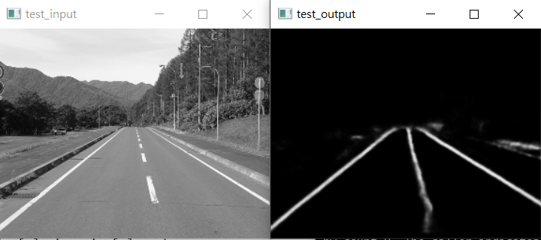
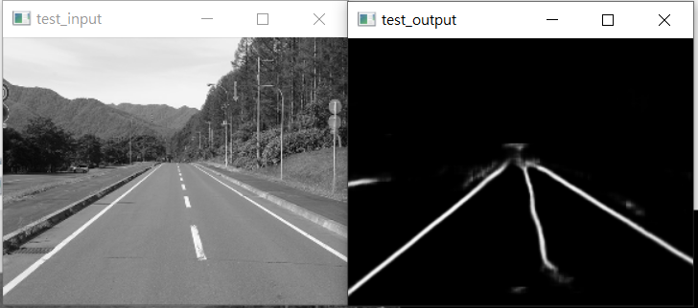
設計瓶頸
第三次設計：與Segnet並行實現，FCN的表現尚可接受，但參數量較少。
碰壁原因：就在我們認為這是最終版本後，由於FCN使用到了Upsampling及Sigmoid等等不被TFlite支援的函式，img檔燒錄至WE-I後，會產生invoke failed的訊息，以致無法產生下方車道圖片，無法進行後續處理。
Segnet產生的車道圖
FCN產生的車道圖

Slide 14
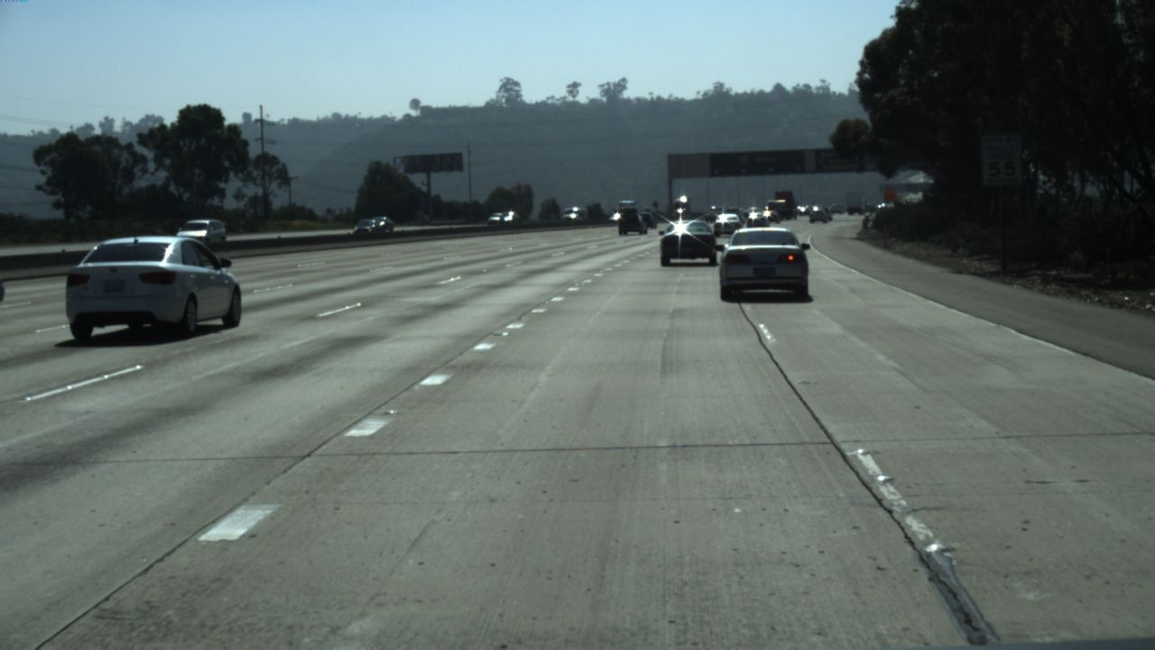
最終決策
以VGG16的架構為主軸，減少層數及filter的數量，參數量大幅下降，使產生之映象檔能成功燒錄至WE-I plus。
以多張未偏移道路實景，及多張景觀圖片做訓練，期望達到此次作品之期望成效。
Lane Detected!

Slide 15
Agenda
作品概述
難點與創新
設計與實現
作品進度
測試結果
總結展望

Slide 16
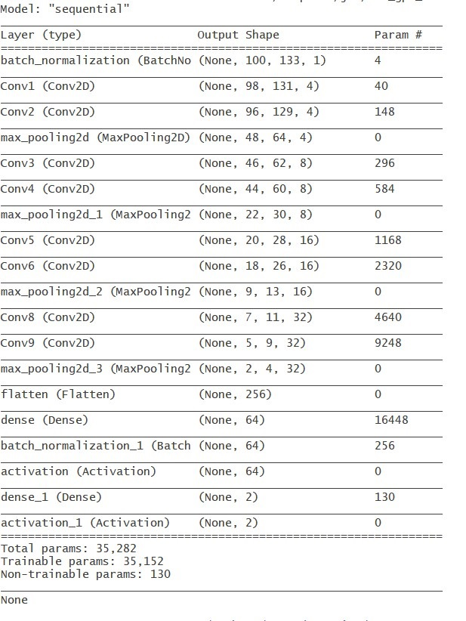
Machine Learning 模型
模型大小
(1)FCN：約72.5w參數量
(2)VGG16(簡化)：約3.5w參數量
運算流程
將拍攝之圖片由480*640調整為100*133
維持4:3。
傳入trained model中靜待分析的結果。

Slide 17
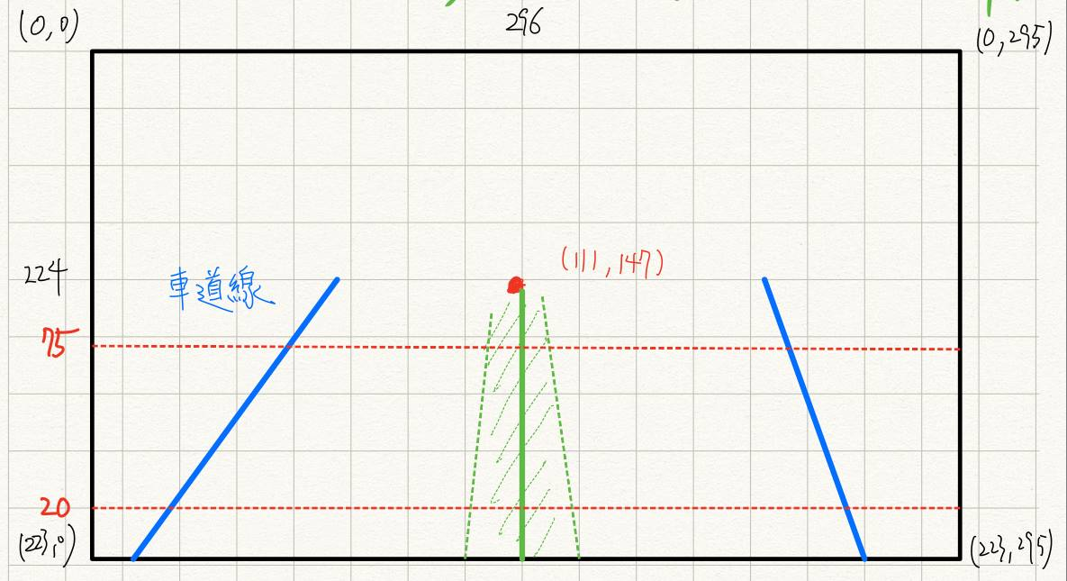
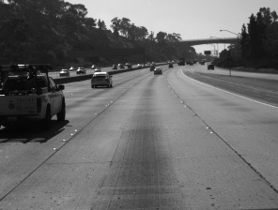

FCN之遺珠之憾
後端演算法的實現(以設計概念描述之)：
以綠色線作為掃描線由圖片中央往左右兩旁掃描，直到觸碰車道線，為節省運算資源消耗，以高度75和20為基準，用迴圈方式做左右掃描，一但有一邊觸碰到車道線，另一邊則須在限定迴圈次數(由下往上，可容許次數遞減)下找到車道線，否則視為偏移。

Slide 18
Agenda
作品概述
難點與創新
設計與實現
作品進度
測試結果
總結展望

Slide 19
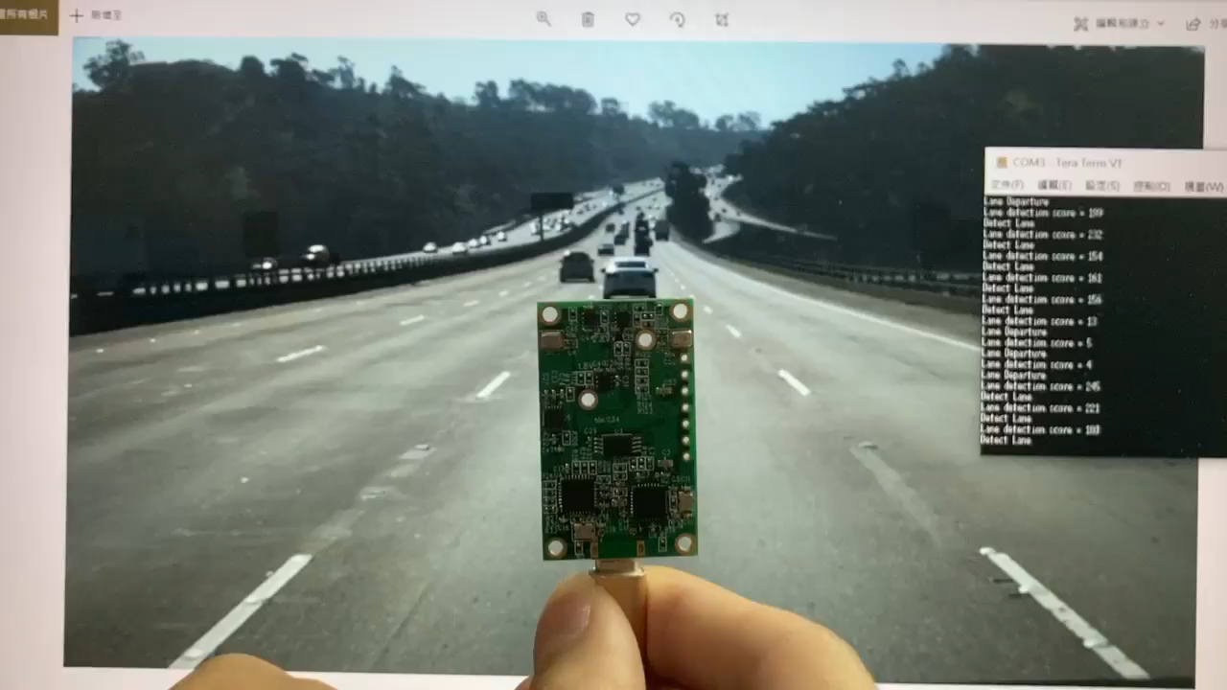
測試結果
測試標準
以score方式呈現
規則：>128車道未偏移
<128車道偏移
準確度：尚可
Demo：隨付Demo影片

Slide 20
Agenda
作品概述
難點與創新
設計與實現
作品進度
測試結果
總結展望

Slide 21
總結展望
TFlite的函式支援不足實屬可惜，但透過end-to-end的方式實現車道辨識，也讓我們認識到輕量化所需減少的參數量以及模型準確度之權衡。
在自駕車近日的蓬勃發展下，不容忽視的行車安全，以及邊緣運算的進步，都使得越來越多人關注著此項技術的發展。

